Slide 1
ELABORATION D’UNE APPLICATION DE SUIVI DE l'ÉPIDÉMIE COVID 19
Une application mobile qui facilite le suivi des cas du covid 19 auprès du monde
Presenté par :
● Sabah Baalouach 08
● Abir Oumghar 43
● Ilham M’siki 40
● Ouissal Mifdal 39

Slide 2
Plan
Domaine /Objectifs de l’application
Concepts et notions liés au domaine d’étude
Conception : Diagrammes UML
Conception et génération des données
Maquettes et écrans des principales fonctionnalités de l’application
Démonstration de l’application
Rapport du projet
02

Slide 3
Introduction
D'après l'Organisation mondiale de la santé (OMS), les maladies virales ne cessent d'apparaître et représentent un problème majeur de santé publique. Dans les vingt dernières années, plusieurs épidémies virales ont été enregistrées, comme le coronavirus du syndrome respiratoire aigu sévère (SARS-CoV) en 2002 , la grippe H1N1 en 2009 et plus récemment le coronavirus.
03

Slide 4
01
Domaine & Objectifs
04

Slide 5
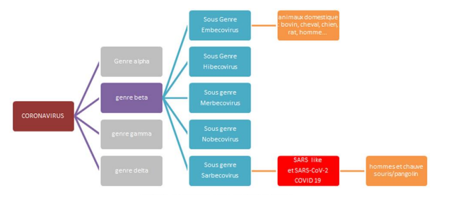
A propos du covid 19
Type: Virus
Ordre : Nidovirale
Famille : Coronaviridae
Sous famille : Coronavirinae
Genre : Betacoronavirus
Sous-genre : Sarbecovirus
Espèce : SARS-CoV-2
05

Slide 6
Objectifs
1
2
3
Suivi
Chiffres
Guide
L’application permet d’afficher tous les pays affectés par Covid 19
L’application permet d’afficher le nombre des cas confirmés, décès, taux de positivité
L’application fournit l’ensemble des informations autour des hôpitaux au Maroc pour effectuer le test
06

Slide 7

02
Revue de littérature

Slide 8
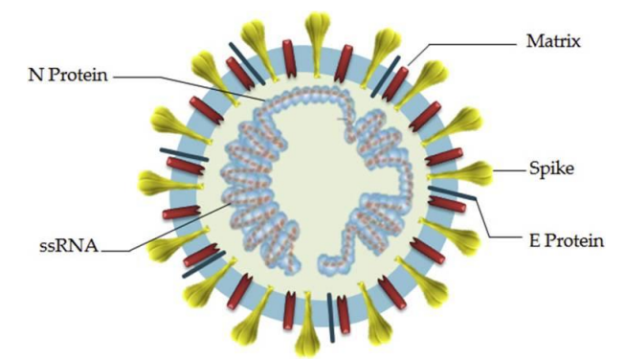
Caractéristique structurale
Le SARS-CoV-2 est un virus sphérique, enveloppé avec un diamètre de 60 à 220 nm, comprend de l’extérieur vers l’intérieur, une glycoprotéine Spike (S), une enveloppe, une membrane virale et une nucléocapside icosaédrique à symétrie cubique. Cette dernière contient la molécule de génome viral : l’ARN monocaténaire, non segmenté de sens positif
08

Slide 9
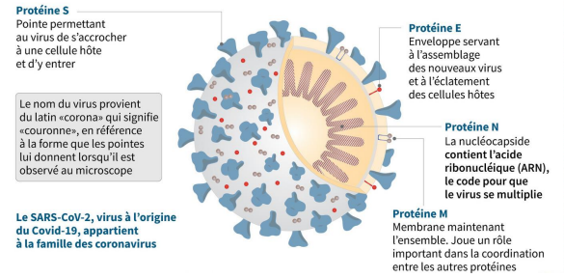
Protéines virales
Structurellement, la particule virale SARS-CoV-2 est composée de quatre protéines structurelles principales, à savoir la glycoprotéine transmembranaire de pointe (S), la glycoprotéine d'enveloppe (E), la glycoprotéine membranaire (M) et la protéine de nucléocapside (N), mais aussi de plusieurs protéines accessoires
09

Slide 10
Division des tâches et Gestion du projet
10

Slide 11
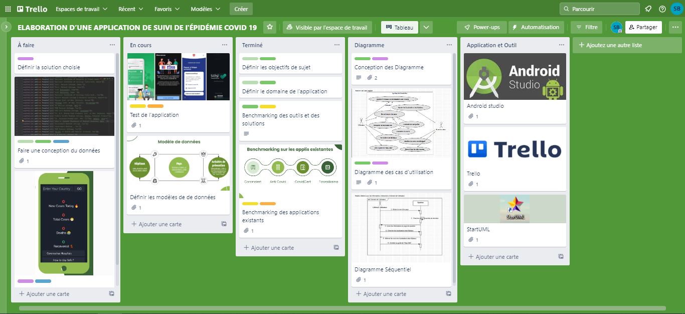
Trello
⇨ Trello est l'outil visuel qui permet à l’équipe de gérer n'importe quel type de projet ou de flux de travail, ou encore de suivre les tâches. On peut le personnaliser en ajoutant des fichiers, des checklists ou même des règles d'automatisation pour l'adapter aux méthodes de travail de l’équipe
11

Slide 12
Benchmarking des applis existantes
12

Slide 13
Benchmarking sur les applis existantes
Coronalert
Anti Covid
CovidCert
Tawakkalna
13

Slide 14
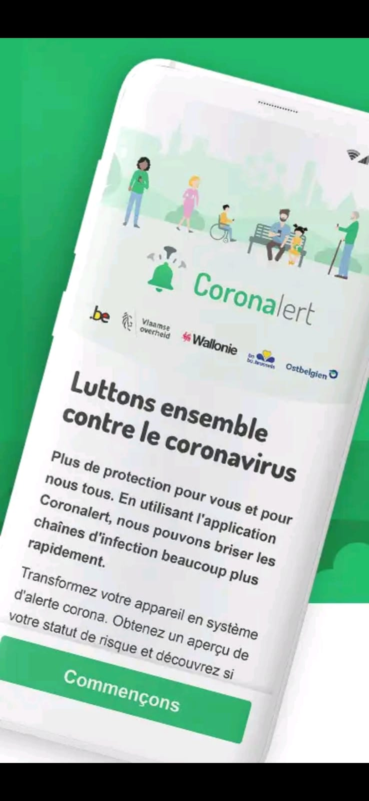
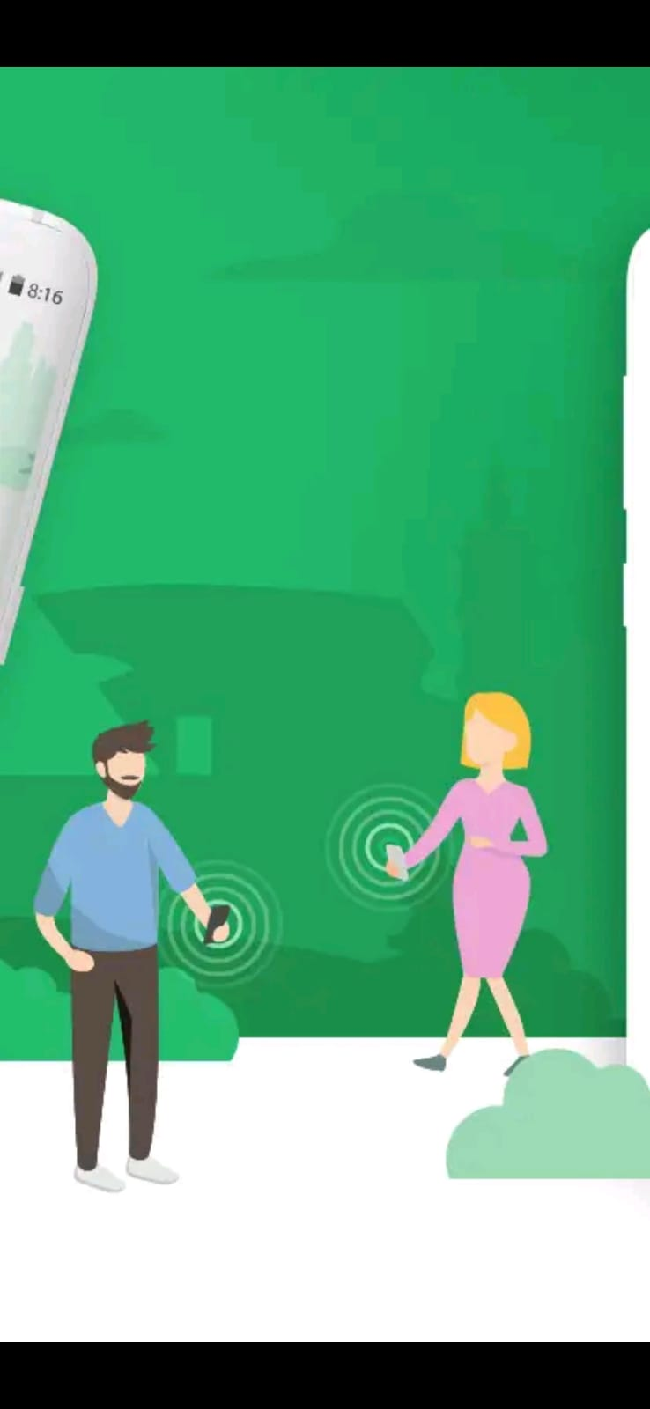
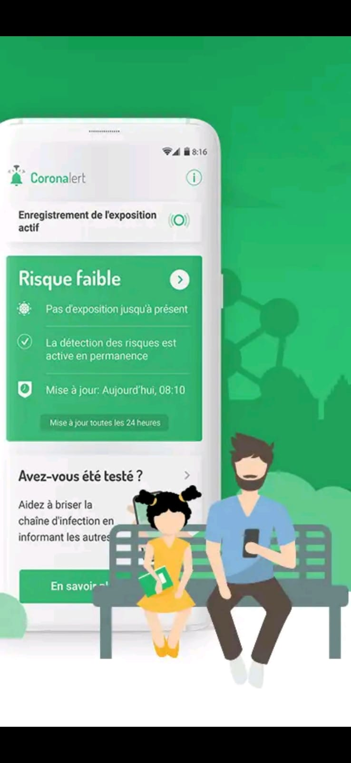
Application 1: Coronalert
Coronalert a été conçue pour aider à briser les chaînes d'infection : elle vous informe de votre éventuel contact avec une personne ensuite testée positive au Covid-19. L'application sert de complément numérique à la distanciation sociale, à l'hygiène et au port du masque. Elle utilise la technologie Bluetooth et les API de notification d'exposition Apple/Google.
14

Slide 15
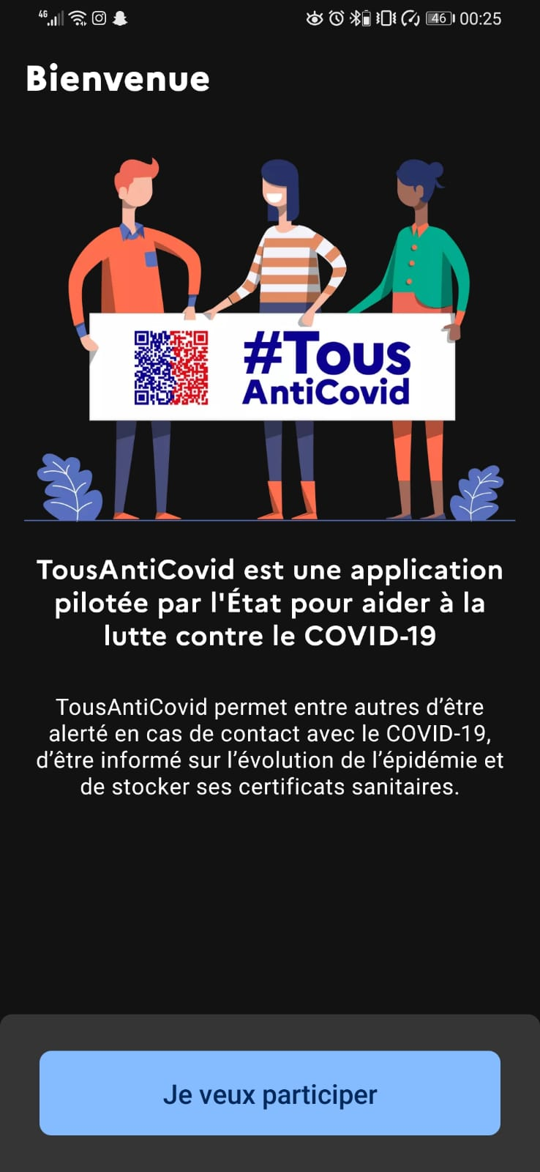
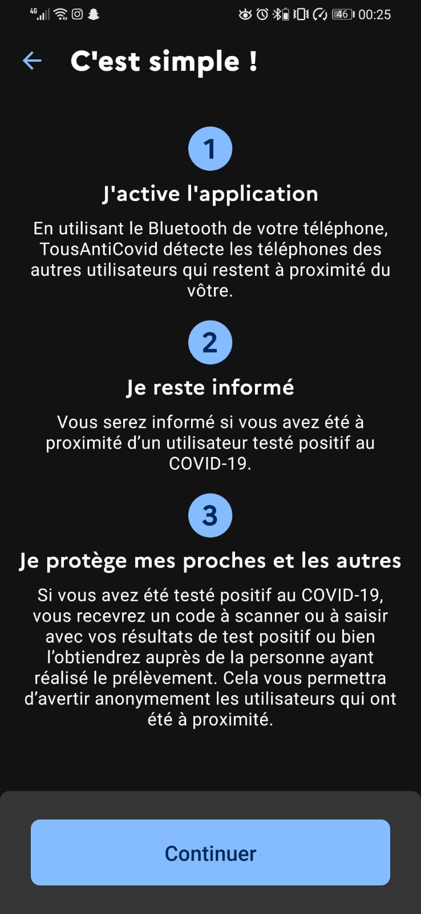
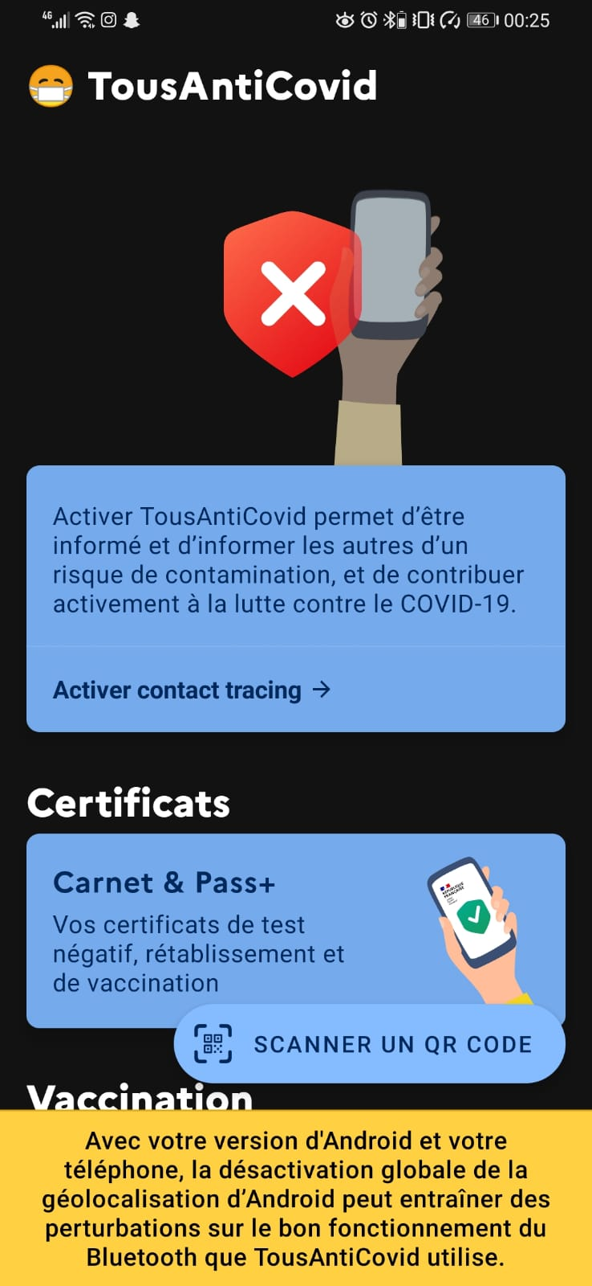
Application 2: Anti Covid
Avec le carnet, vous pouvez ajouter vos certificats COVID-19 (vaccin et test) numériquement dans l'application, pour plus de simplicité.

Slide 16
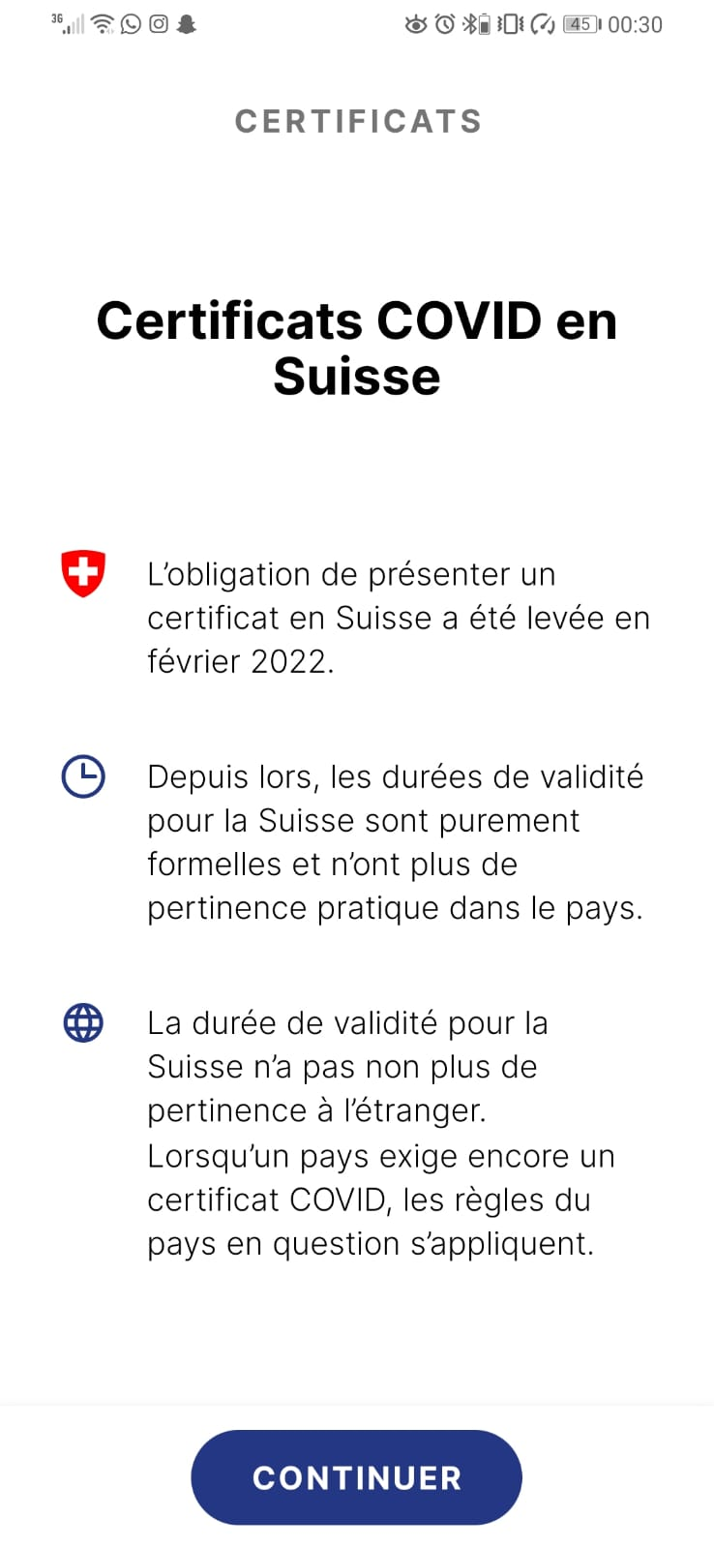
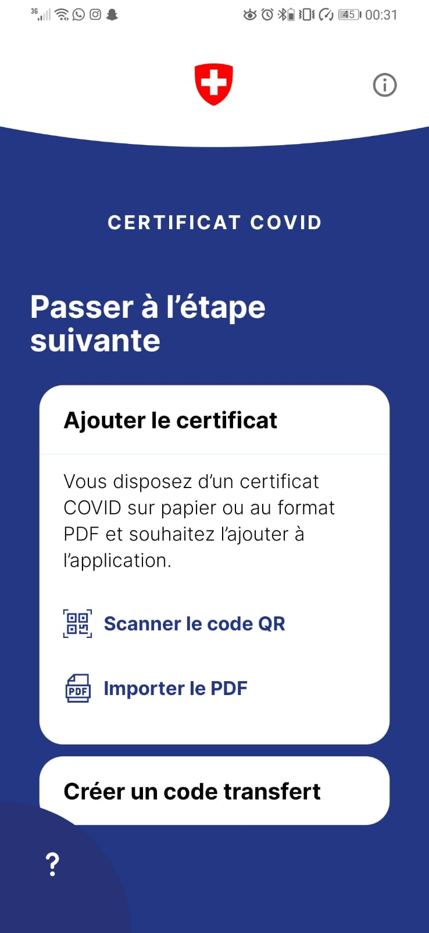
Application 3: CovidCert
COVID Certificate est l'application officielle pour le stockage et la présentation des certificats COVID en Suisse. Elle a été développée par l’Office fédéral de l’informatique et de la télécommunication sur mandat de l’Office fédéral de la santé publique (OFSP).
16

Slide 17
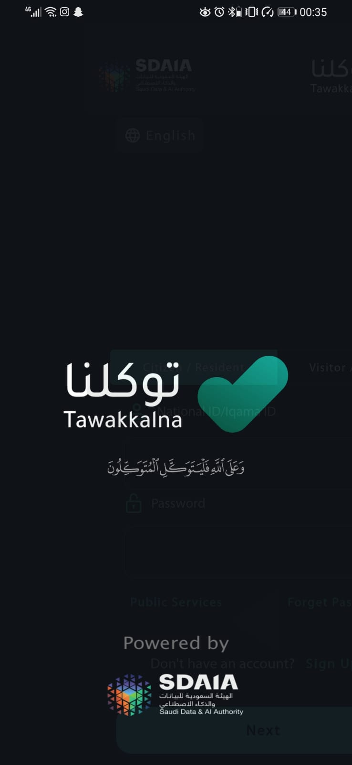
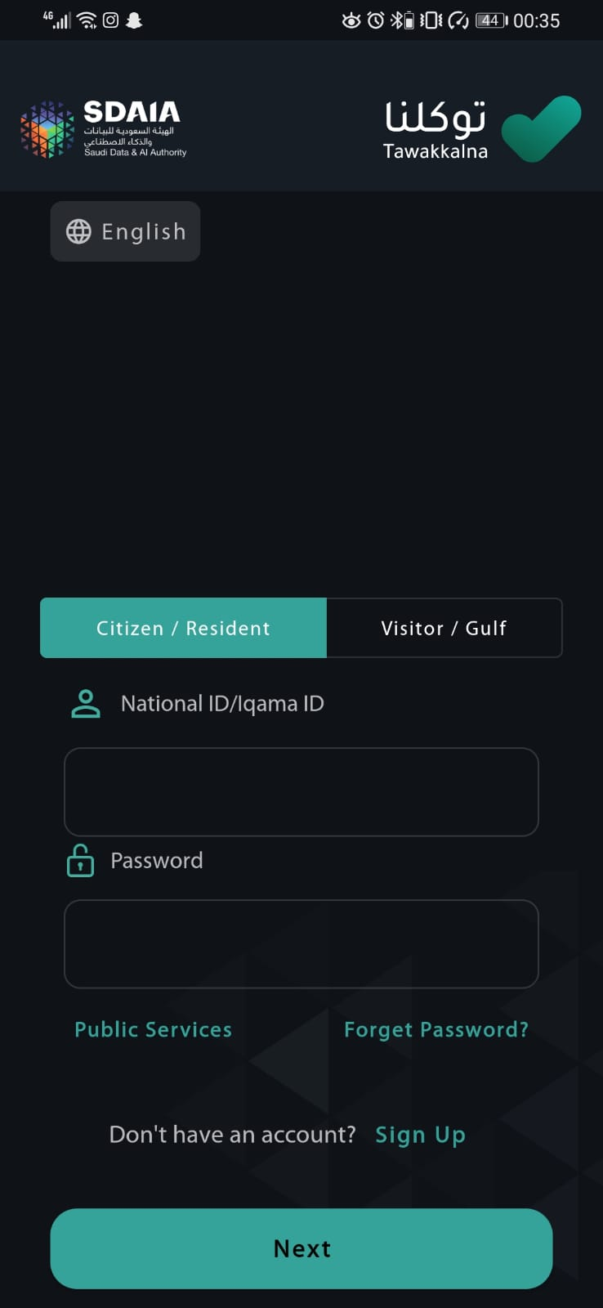
Application 4: Tawakkalna
Tawakkalna (Covid-19 KSA) est l'application officielle de suivi des contacts saoudiens. approuvé par le ministère saoudien de la Santé pour prévenir la propagation du coronavirus et pour vérifier ou fournir la preuve du statut vaccinal d'un individu et montrant une infection actuelle, ou des antécédents d'infection., et a été développé par le Centre national d'information.
17

Slide 18
03
CONCEPTION
L’utilisation des diagrammes UML:
Cas d’utilisation
Séquences
Conception du modèle de données

Slide 19
Conception de l’application avec StarUML
19

Slide 20
Unified Modeling Language
L'UML (Unified Modeling Language ou Langage de modélisation unifiée en français) est un langage graphique de modélisation informatique. Ce langage est désormais la référence en modélisation objet, ou programmation orientée objet.
L'UML est constitué de diagrammes qui servent à visualiser et décrire la structure et le comportement des objets qui se trouvent dans un système. Il permet de présenter des systèmes logiciels complexes de manière plus simple et compréhensible qu'avec du code informatique.
20

Slide 21
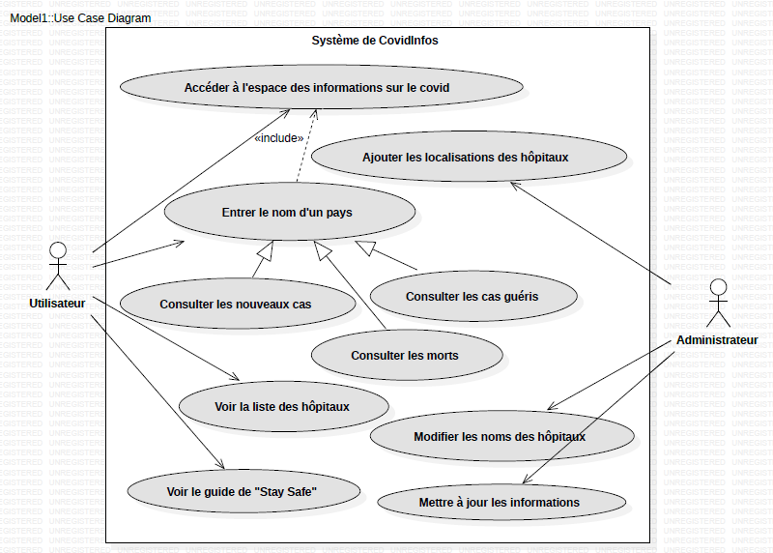
Diagramme de cas d’utilisation
21

Slide 22
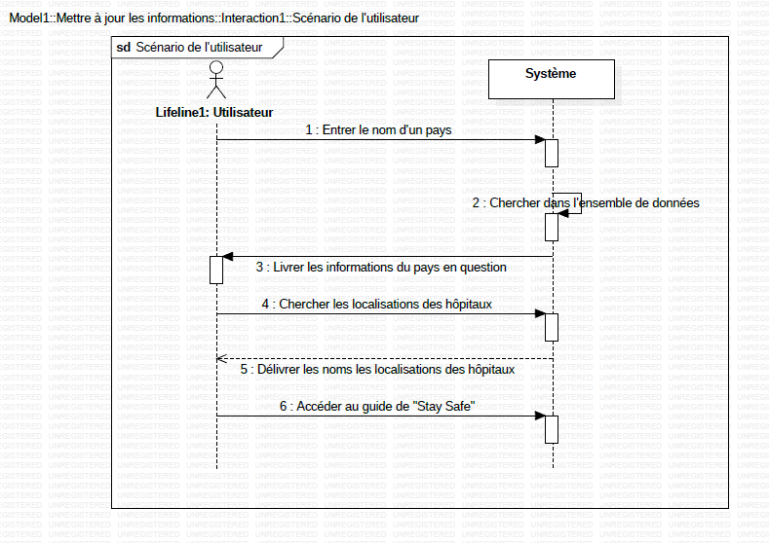
Diagramme de séquences
22

Slide 23
Conception des données
Source de données
23

Slide 24
Modèle de données
Hôpitaux
Pays
Activités de prévention
com.google.android.apps.maps
https://api.covid19api.com/summary
Gasrieshttps://www.cdc.gov/coronavirus/2019-ncov/prepare/prevention.htmle und hat viele Ringe
24

Slide 25
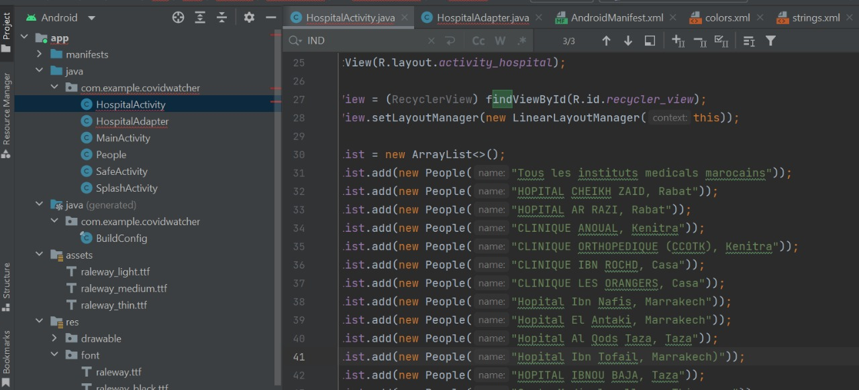
Modèle de données
Activités de prévention
Hôpitaux
Pays
HospitalActivity.java
25

Slide 26
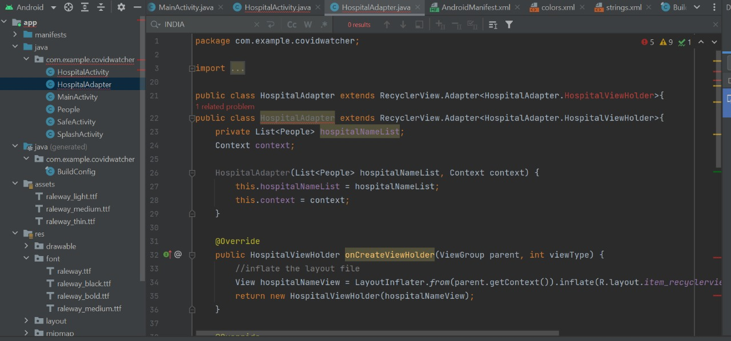
Modèle de données
Activités de prévention
Hôpitaux
Pays
HospitalAdapter.java
26

Slide 27
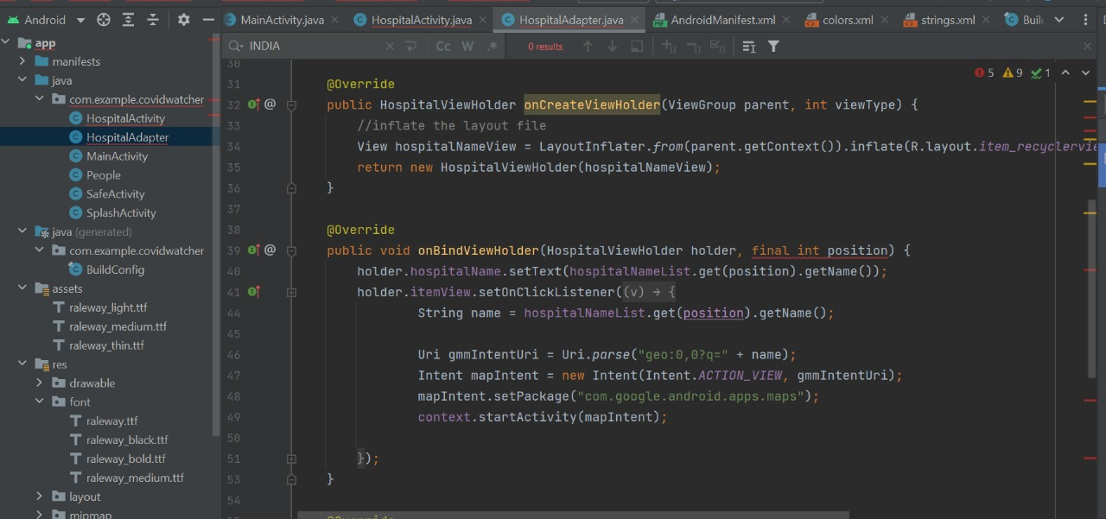
Modèle de données
Activités de prévention
Hôpitaux
Pays
HospitalAdapter.java
27

Slide 28
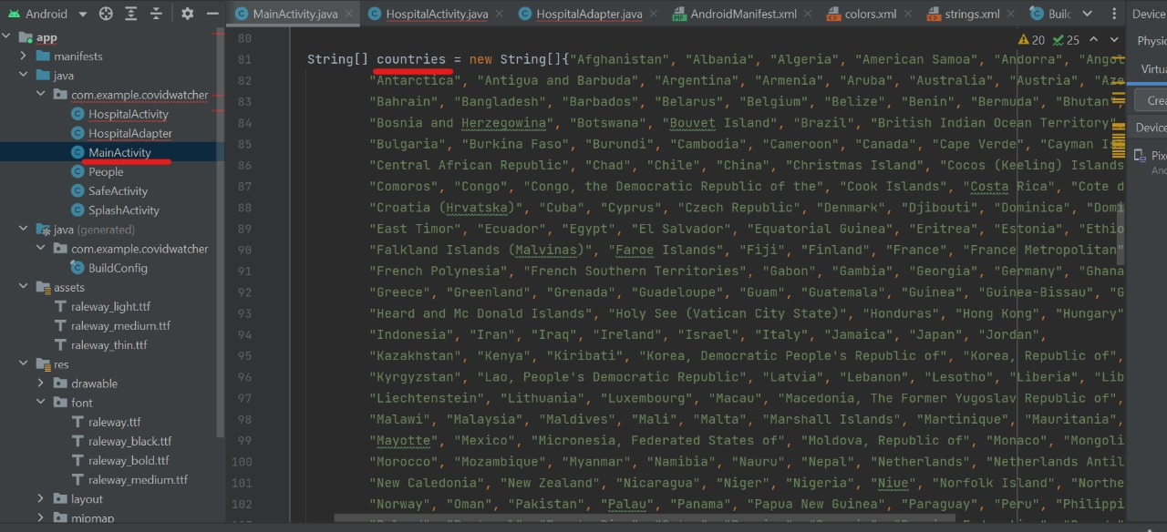
Modèle de données
Activités de prévention
Hôpitaux
Pays
MainActivity.java
28

Slide 29
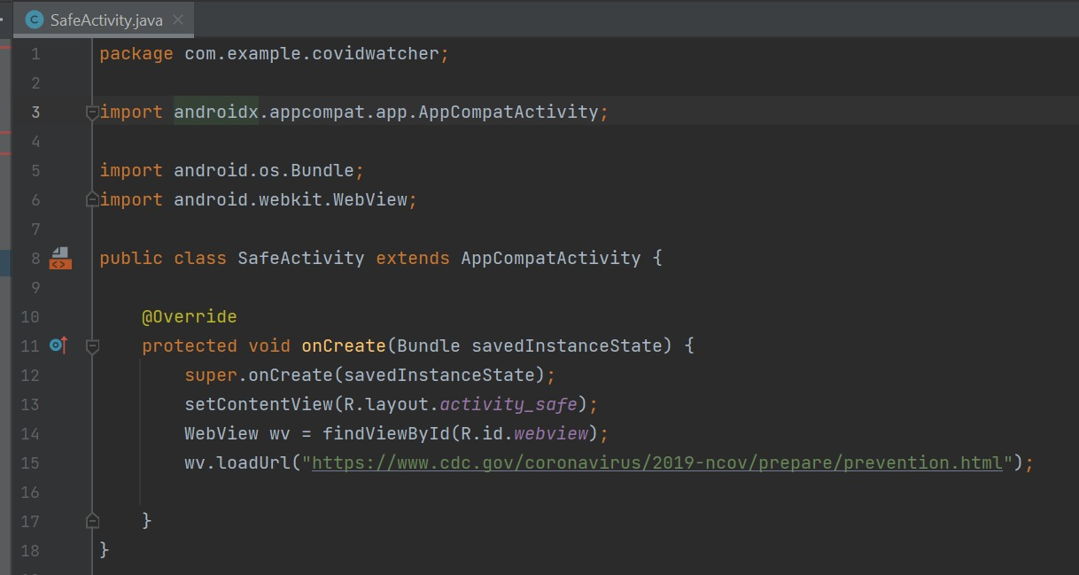
Modèle de données
Activités de prévention
Hôpitaux
Pays
SafeActivity.java
29

Slide 30
05
Maquettes et écrans des principales fonctionnalités de l’application
Mercury
4
5
Jupiter
5
2
Venus
52%
30
150
50
+56%

Slide 31
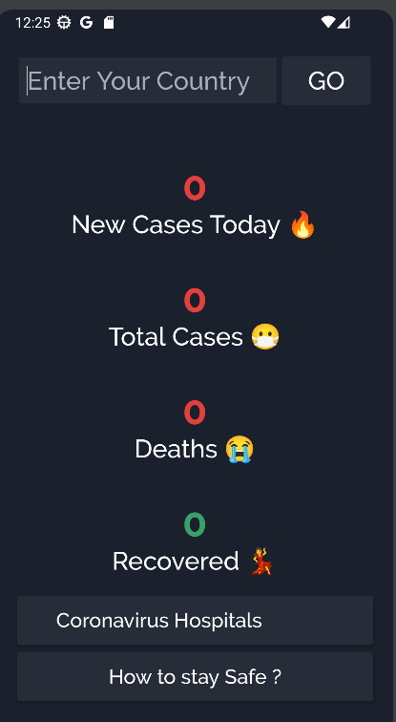
CovidWatcher
COVID Watchr est une application gratuite pour votre téléphone mobile. Cela nous aidera à nous protéger les uns les autres et à ralentir la propagation du COVID-19 (coronavirus) .
Créé sur Android Studio, programmée par le langage Java
L'utilisation de l'application COVID Tracker, ainsi que les mesures de santé publique existantes nous aideront tous à rester en sécurité , en restant à jour avec toutes les nouveautés sur la propagation du Covid.

Slide 32
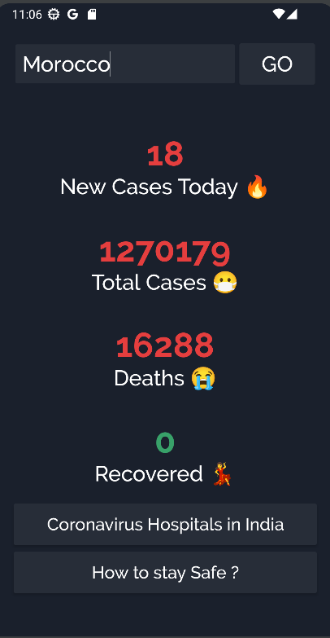
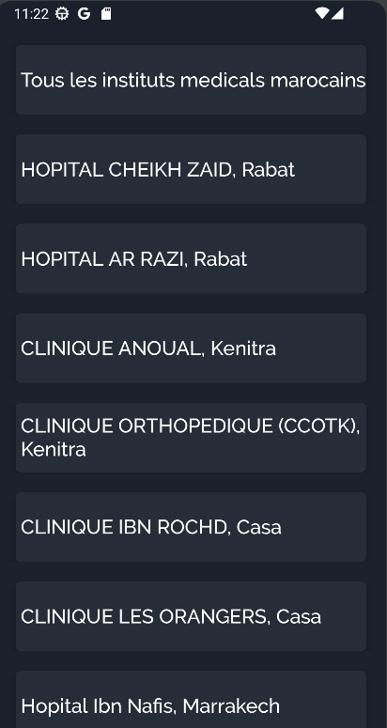
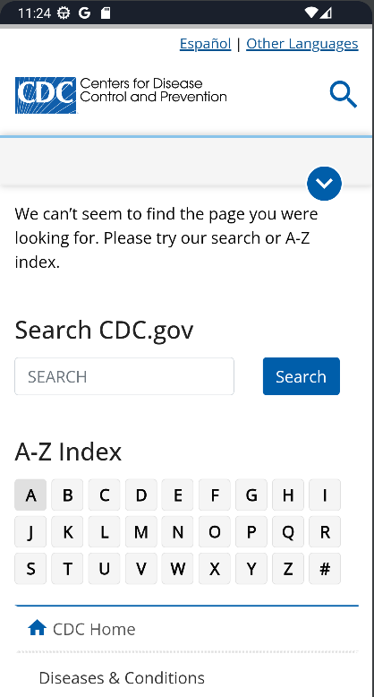
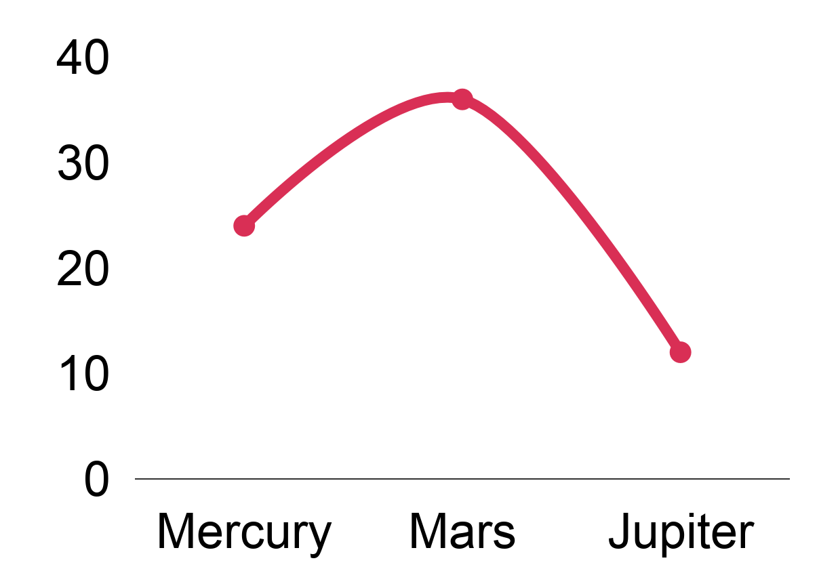
Les principales captures d’écran de l’app
Jupiter
Venus
Mars
Neptune
65%
52%
Mercury
35%
Jupiter
98%
To modify this graph, click on it, follow the link, change the data and paste the new graph here
Mon
Mars
Jupiter
Mercury
Tue
Venus
Mercury
50%
Wed
Jupiter
Jupiter
45%
24%
30%
80%
32

Slide 33
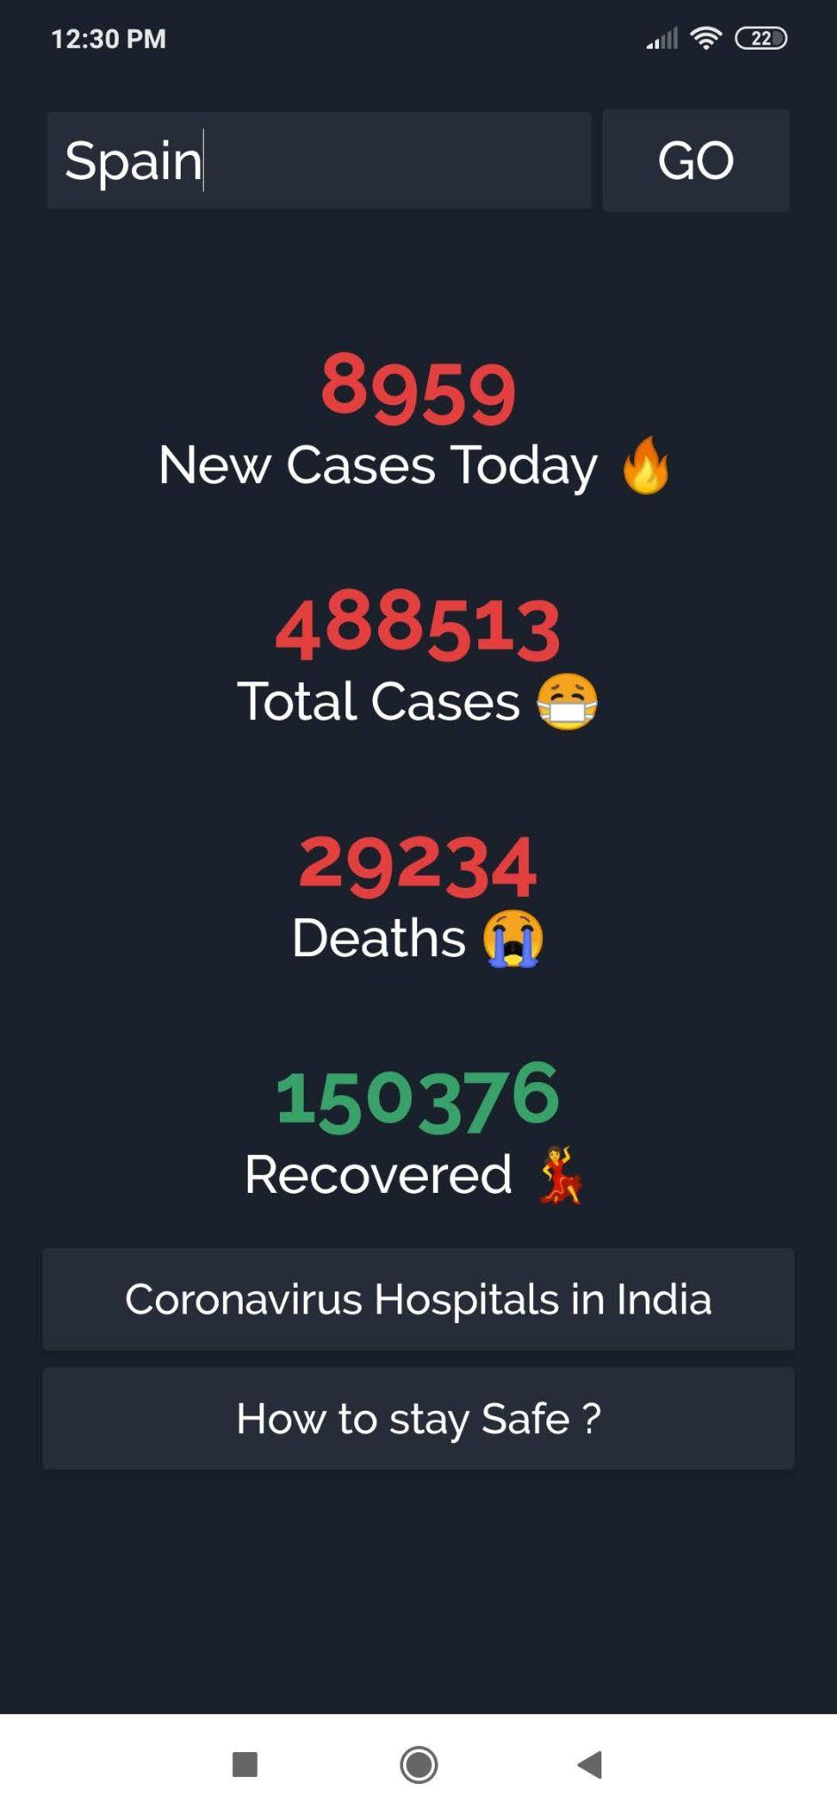
Outil de surveillance des données sur la COVID19
150 605
985 056
Jupiter
Saturn
Jupiter
Mercury
Nombre de cas recents
50%
85%
Nombre total de cas de Covid
Nombre de morts par pays
Jupiter
Nombre de guérison par pays
20
15
25
32
25
Mars
Venus
33

Slide 34
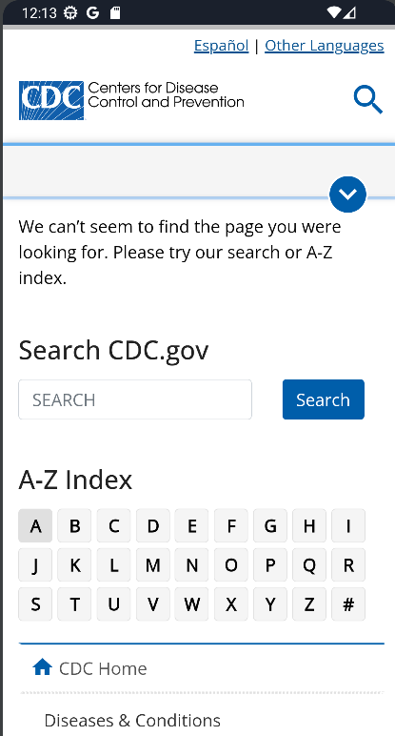
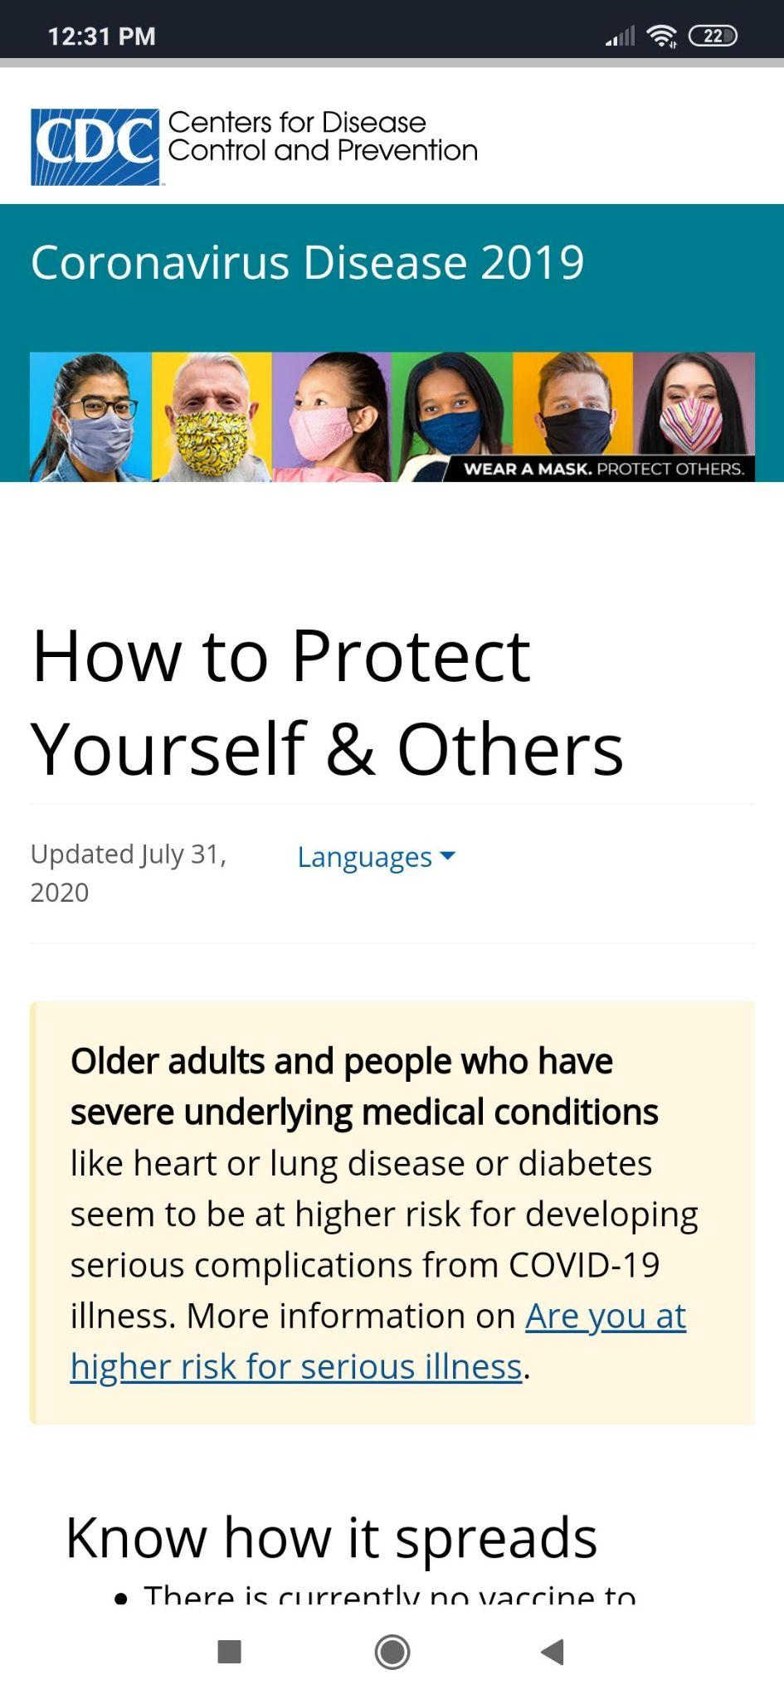
Le CDC un outil pour en savoir plus sur les nouveautés de Covid
150 605
985 056
Jupiter
Saturn
Jupiter
Mercury
Guide d’isolement et précautions pour les personnes atteintes de COVID-19
50%
85%
Jupiter
20
15
25
32
25
Mars
Venus
34

Slide 35
Outil de surveillance des données sur la COVID19
150 605
985 056
Jupiter
Saturn
Jupiter
Mercury
L'application Android CovidWatcher montre également les hôpitaux au Maroc qui testent le virus Covid-19
50%
85%
Jupiter
20
15
25
32
25
Mars
Venus
35

Slide 36
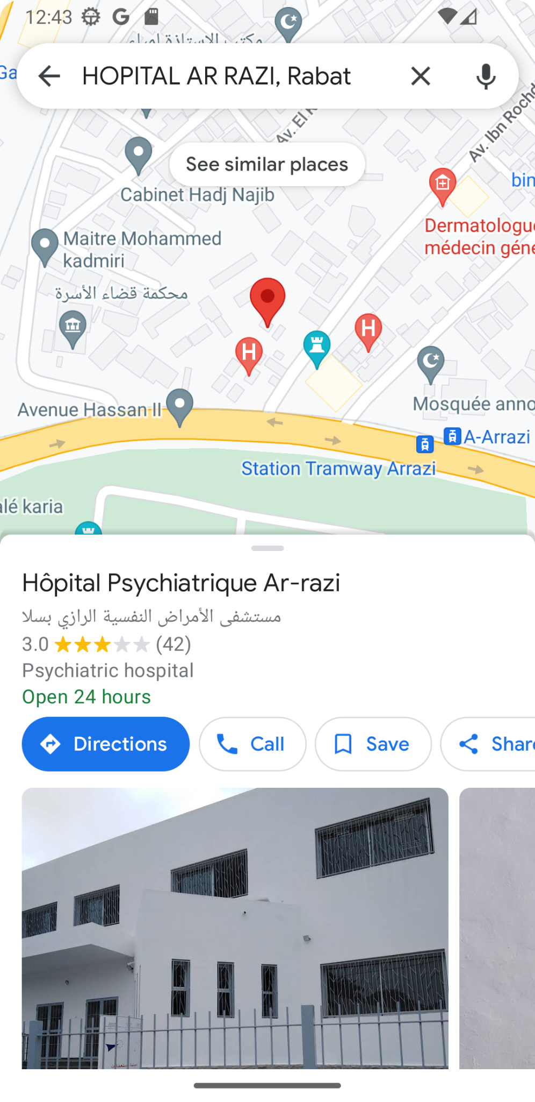
Outil de surveillance des données sur la COVID19
150 605
985 056
Jupiter
Saturn
Jupiter
Mercury
L'application Android CovidWatcher montre également les hôpitaux au Maroc qui testent le virus Covid-19, et vous aide à les localiser sur Google Maps.
50%
85%
Jupiter
20
15
25
32
25
Mars
Venus
36

Slide 37
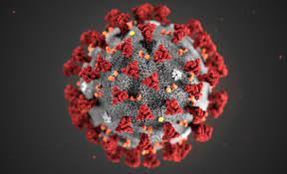
Conclusions
Le monde de la santé se lie de plus en plus au numérique, Les applications de soins de santé mobiles sont intéressantes pour les soins primaires. Surtout au moment de crise sanitaire D'une part pour aider de plus à la sensibilisation de la gravité de situation et d’une autre part pour partager les précautions et les sources nécessaires en accélérant les modes de contrôle de maladie
37

Slide 38
06
Rapport final :
https://drive.google.com/file/d/1PxzsompRfusu0qKULPOCunM1TGvFtD-s/view?usp=sharing

Slide 39
Thank You !

Slide 40
Réferences
https://developer.android.com/studio?hl=fr&gclid=Cj0KCQiA4uCcBhDdARIsAH5jyUlWjsXGOTBkFPZhqzgtMeo2wnQqkA938DHkOQgA4RmMcbuI2iodiUAaAjshEALw_wcB&gclsrc=aw.ds
http://dspace.univ-tlemcen.dz/bitstream/112/15714/1/Ms.Gbm.Merah%2BAissaoui.pdf
https://www.cdc.gov/coronavirus/2019-ncov/your-health/isolation.html#:~:text=Avoid%20being%20around%20people%20who,guidance%2C%20see%20CDC's%20Travel%20webpage.
https://www.cdc.gov/coronavirus/2019-nCoV/index.html

